Slide 1
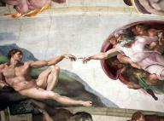
CRIAÇÃO
GÊNESIS

Slide 2
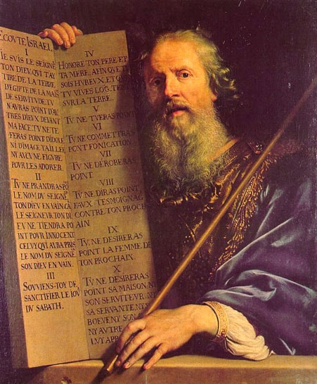
Moisés

Slide 3
“No principio Deus criou o céu e a terra”.
Gênesis, 1:1

Slide 4
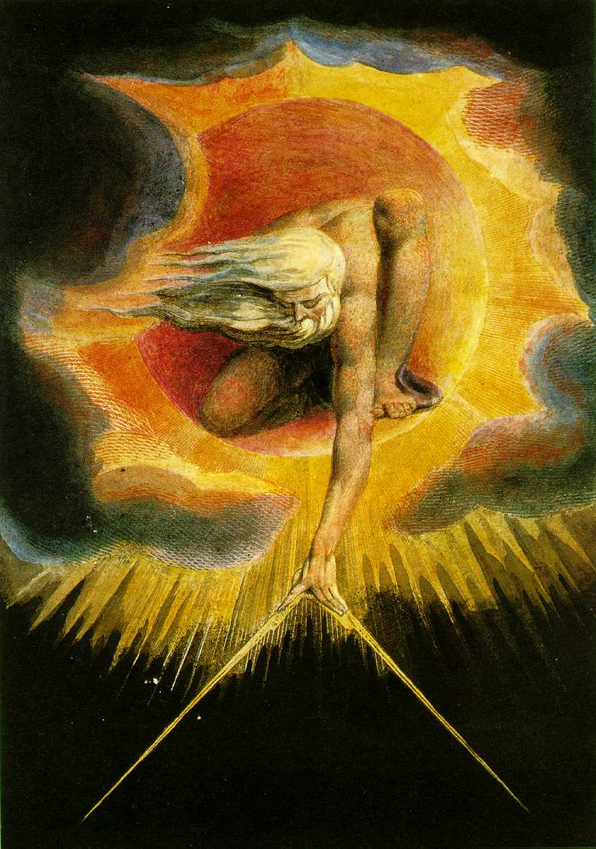
Como Deus cria?

Slide 5
“...Meu pai opera até hoje, e eu opero também”
João, 5:17

Slide 6
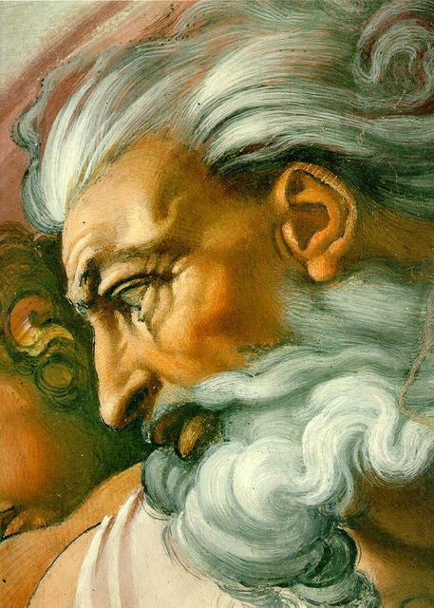
Deus não é Individual

Slide 7
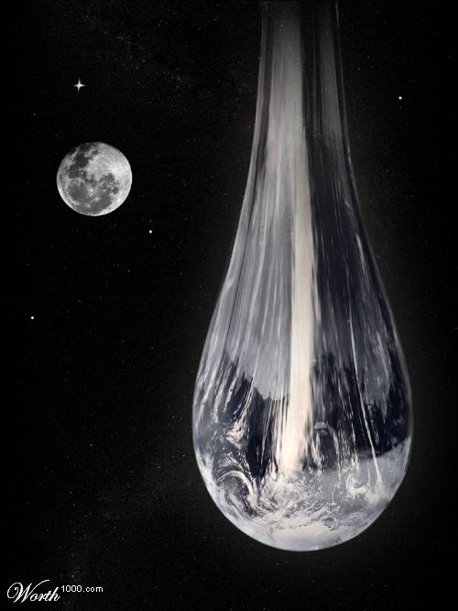
Sua Criação é imaterial, imponde-rável, abstrata

Slide 8
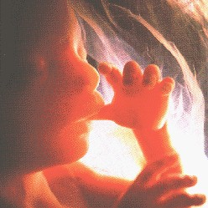
A Criação só pode ser feita por Indiví-duos

Slide 9
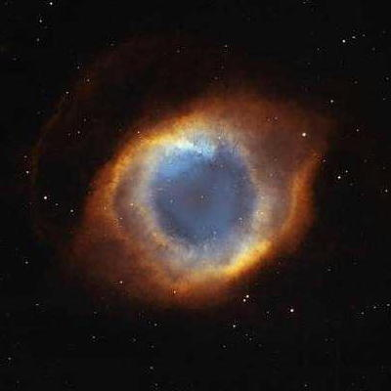
Em Deus tudo é eterno, absoluto, integral, completo e infinito, não-sujeito a limitações e mudanças

Slide 10
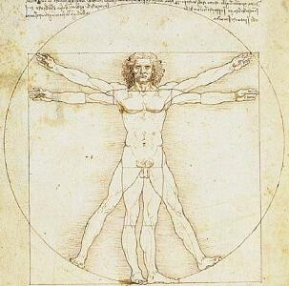
Para uma cria-ção objetiva, li-mitada, definida é preciso a ação objetiva de um Ser individuali-zado.

Slide 11
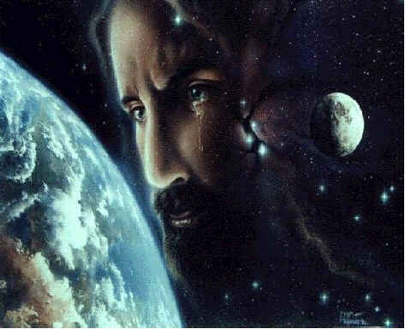
Um Ser dotado de poderes espirituais necessários a transformar o pensamento Divino em coisa visível, concreta, material.

Slide 12
“No princípio era o Verbo, e o Verbo estava em Deus...”
João, 1:1

Slide 13
“Ele estava no princípio em Deus”
João, 1:2

Slide 14
“Todas as coisas foram feitas por ele, e nada do que foi feito, foi feito sem ele”.
João, 1:3

Slide 15
“No princípio era o Verbo...
O que é o Verbo?

Slide 16
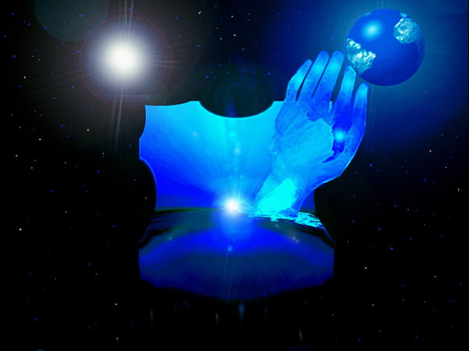
Verbo
Poder Criador

Slide 17
Agentes Criadores

Slide 18
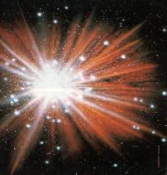
Deus cria sempre

Slide 19
Sua Criação possui possibili-dades divinas

Slide 20
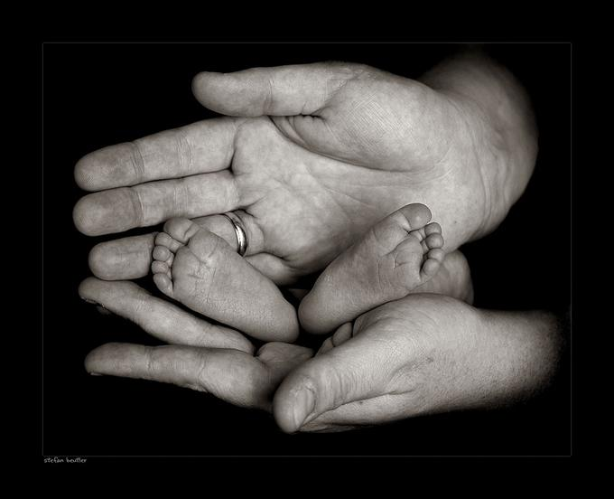
Somos
co-criadores

Slide 21
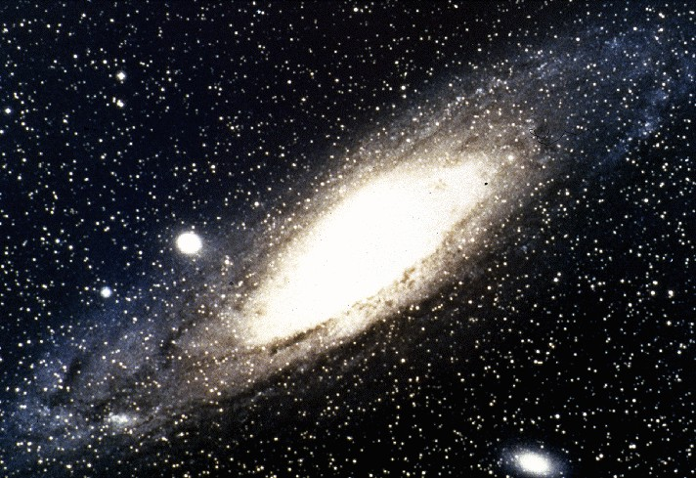
Campo de Ação da Criação

Slide 22
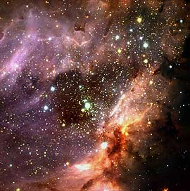
O Espaço não é vazio

Slide 23
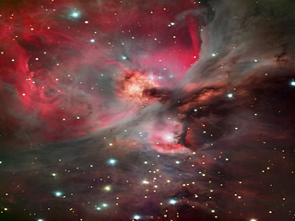
Fluido Cósmico Universal

Slide 24
Pensamento do Criador

Slide 25
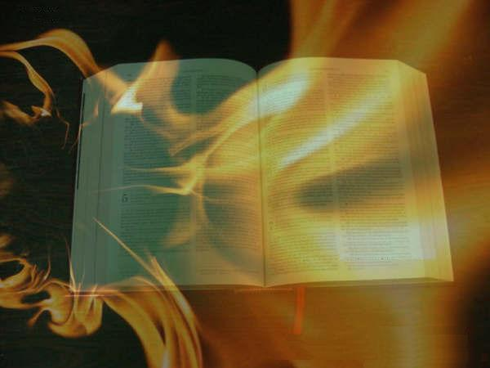
A Criação
Segundo a Bíblia e a Ciência

Slide 26
Primeiro Dia

Slide 27
O Verbo de Deus projeta sua vontade sobre um ponto do Espaço Infinito e aí a massa no oceano de fluido cósmico passa de estática a dinâmica.

Slide 28
Ação do Verbo sobre os elementos potenciais criando o movimento, o calor e a luz.

Slide 29
“Haja Luz”

Slide 30
Segundo Dia

Slide 31
Apelo do Verbo a um ponto onde Espíritos Superiores encarregados das construções cósmicas passam a regular a massa, condensando-a e fazendo-a girar em torno de um núcleo central.

Slide 32
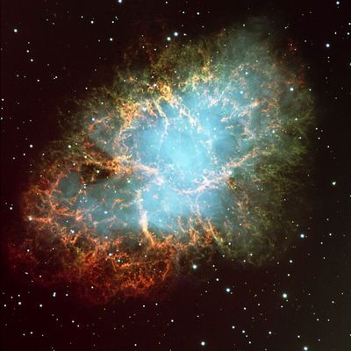
Cria-se um estado gasoso que forma uma Nebulosa, acentuando-se o processo de condensação eleva-se a aceleração até o ponto de ruptura, havendo fragmentações que passam a ter órbitas em torno desta nebulosa central.

Slide 33
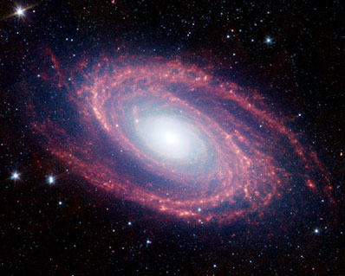
Isolados e menores, acelera-se a condensação e giram com velocidades crescentes em torno ao próprio eixo até que entram em combustão interna. E todo o Espaço em torno à nebulosa se acende em luzes.

Slide 34
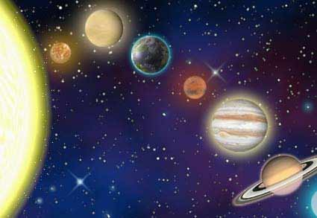
Assim é que se formaram os sistemas planetários

Slide 35
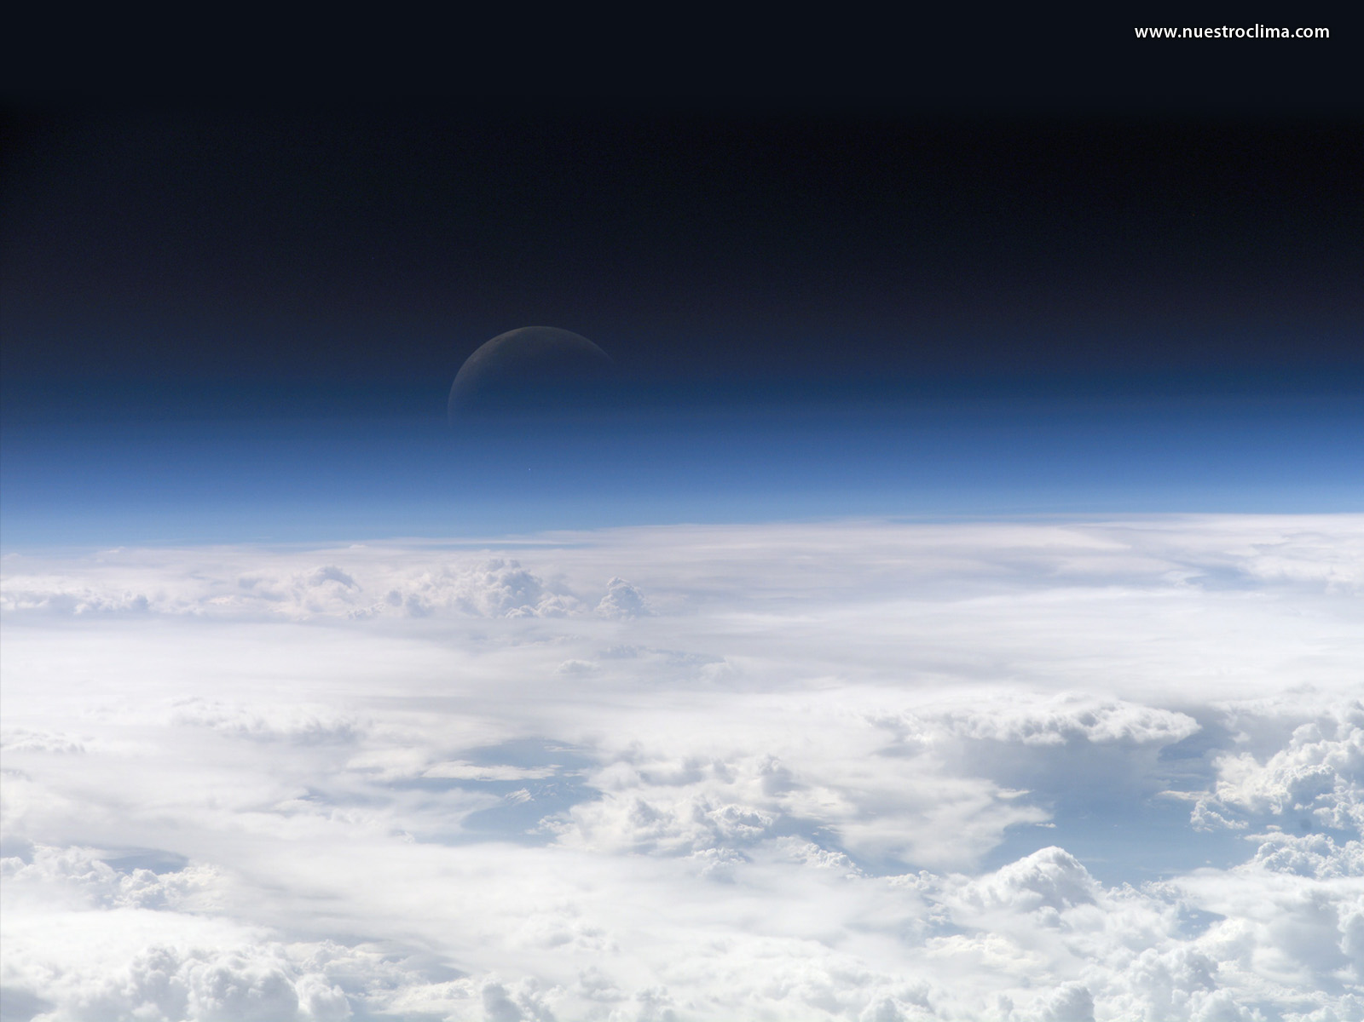
Os Espíritos Construtores formam uma camada fluídica de proteção e sob ela os Espíritos Criadores de formas transportam os germes de vida de todos os seres que vão evoluir naquele orbe.

Slide 36
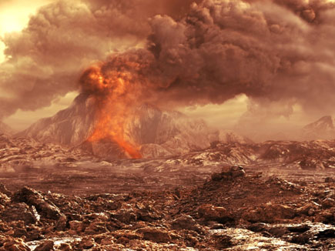
Os gazes da combustão interna sobem por expansão natural mas são detidos pela camada de proteção e ao contato com o frio exterior caem em forma de chuvas esfriando a superfície e trazendo os germes da vida.

Slide 37
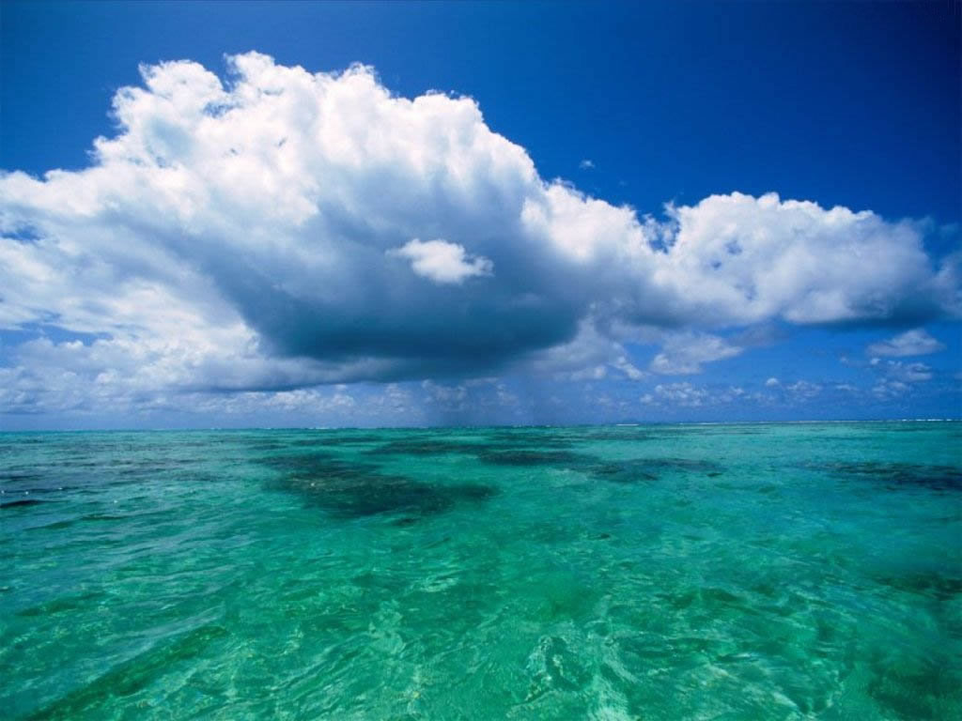
“Faça-se o firmamento e separem-se as águas”

Slide 38
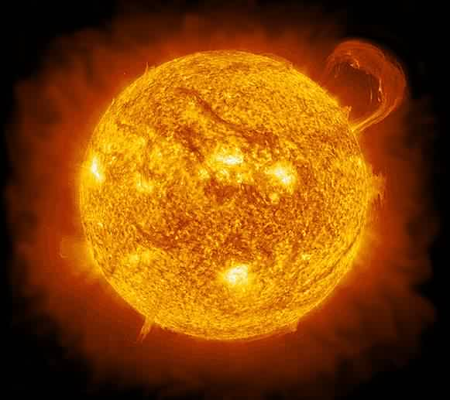
Era Primária
Pré-cambriana

Slide 39
2.500 ou 3.000 milhões de anos.
Ausência de vida, Crosta em solidificação.
Chuva X Evaporação imediata.
Inicio do Resfriamento.

Slide 40
Terceiro Dia

Slide 41
As águas caídas na superfície do globo sempre constantes, vão se unindo, formando mares e as terras vão aparecendo e os germes vão germinando nas águas e nas terras, surgindo as plantas.

Slide 42
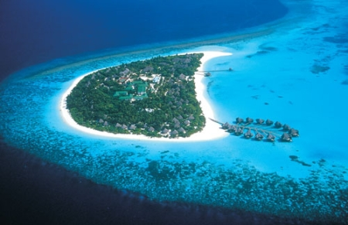
“Junte-se as águas e apareça o elemento árido”:

Slide 43
Quarto Dia

Slide 44
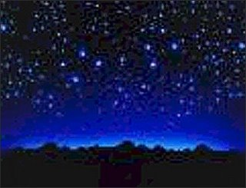
Gradualmente as nuvens vão diminuindo e o sol brilha pela primeira vez, assim como as estrelas e outros astros brilham à noite no firmamento limpo.

Slide 45
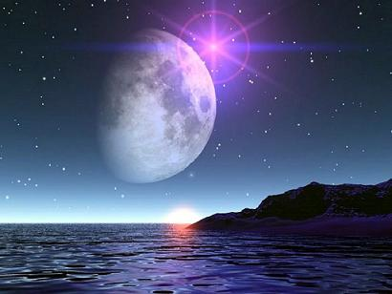
“Separe o dia da noite”

Slide 46
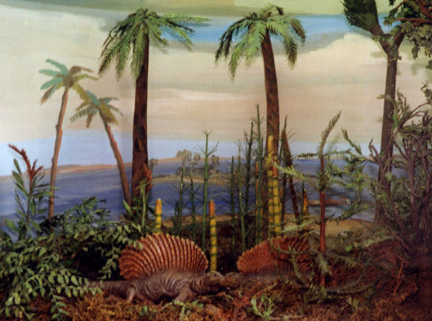
Era de Transição
Paleozóica

Slide 47
600 milhões de anos.
Invertebrados
(Moluscos e corais).
Vertebrados Aquáticos
(Peixes e Anfíbios).
Samambaias, Pinheiros e Cedros.

Slide 48
Quinto Dia

Slide 49
Com o resfriamento torna-se possível o surgimento dos animais marinhos, dos répteis e aves.

Slide 50
“Produza-se animais nas águas, e no ar”

Slide 51
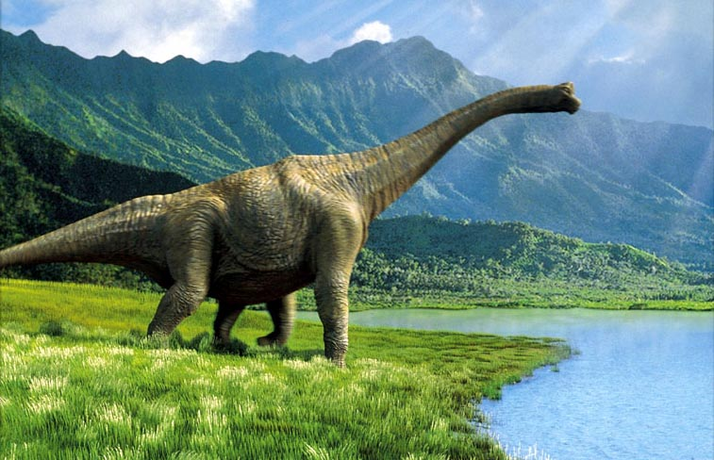
Era Secundária
Mesozóica

Slide 52
200 milhões de anos.
Vegetais com flores.
Aves, répteis e primeiros mamíferos.

Slide 53
Sexto Dia

Slide 54
Estabilização da superfície e surgimento dos mamíferos, inclusive o homem.

Slide 55
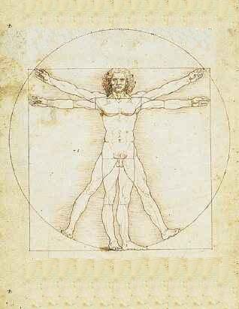
“Produza-se animais na terra e o homem a minha imagem e semelhança”

Slide 56
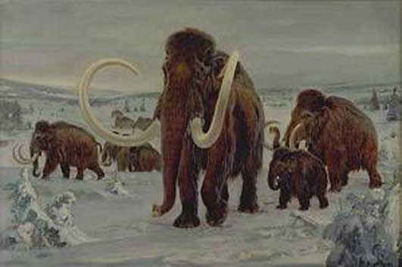
Era Terciária - Cenozóica

Slide 57
100 milhões de anos.
Mamutes e Mastodontes.
Vegetação semelhante a atual.

Slide 58
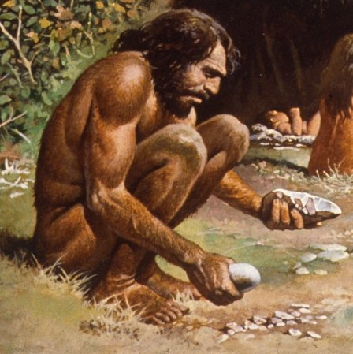
Era Quaternária (cenozóica)

Slide 59
12 milhões de anos.
Era Glacial e Homem de Neanderthal.
Aquecimento X Degelo X Dilúvios.
Homo Sapiens.

Slide 60
Sétimo Dia

Slide 61
Estabilização das coisas e início do trabalho humano de sua evolução.

Slide 62
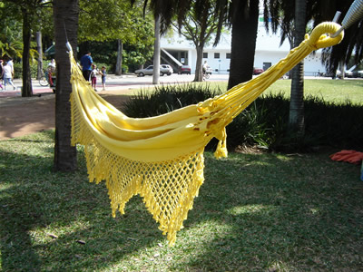
“E Deus viu que tudo que tinha feito era bom e descansou”

Slide 63
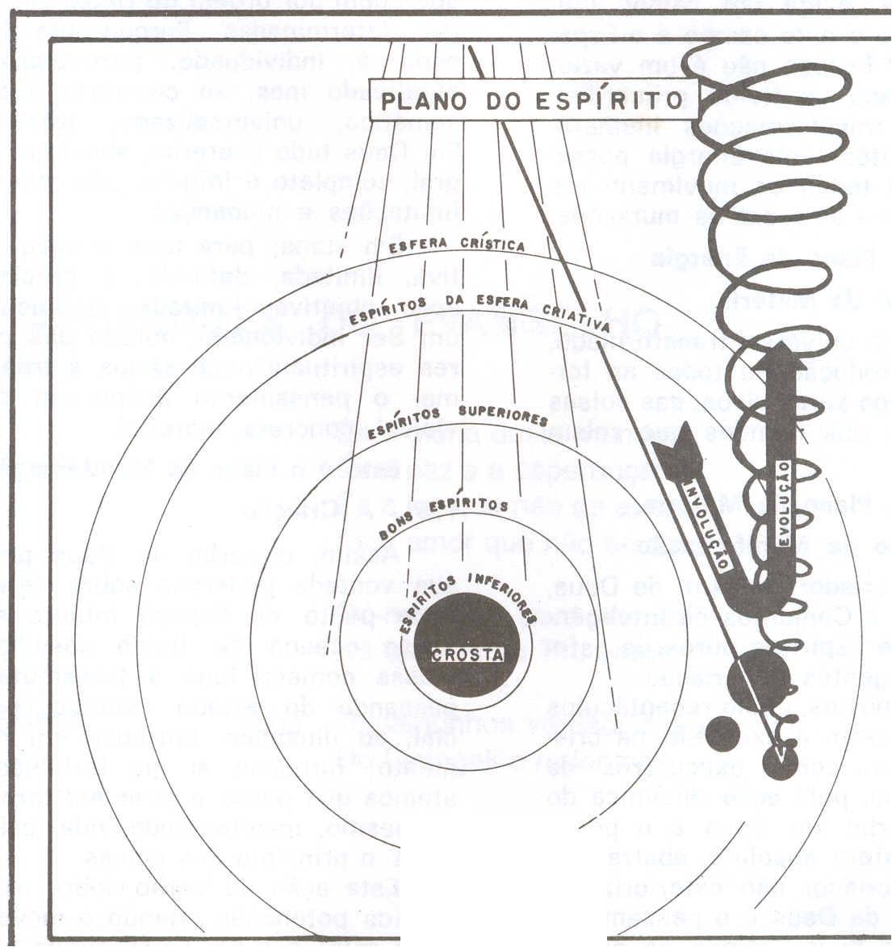

Slide 64
Espíritos Inferiores
Maus, ignorantes e sofredores.
Habitam as Trevas, o Umbral e a Crosta.
Estão Encarnados ou Desencarnados.

Slide 65
Espíritos Bons
Trabalham no socorro e regeneração na crosta e no espaço.
Auxiliam os familiares, são protetores individuais.
Também denominados “anjos”.

Slide 66
Espíritos Superiores
Trabalham na administração e construção do Cosmo.
Regulam as encarnações e desencarnes coletivos.
Também denominados “arcanjos”.

Slide 67
Espíritos Crísticos
Agem como o Verbo de Deus, Co-criadores em escala maior.
Natureza essencial e infinita capacidade de amar.
São chamados Espíritos Salvadores, redentores.

Slide 68
Se reuniram na esfera da Terra em duas oportunidades:
- Quando a nossa esfera se desprendeu da Nebulosa Solar
- Quando da decida do único membro desta classe que já veio à Terra.

Slide 69
